Slide 1



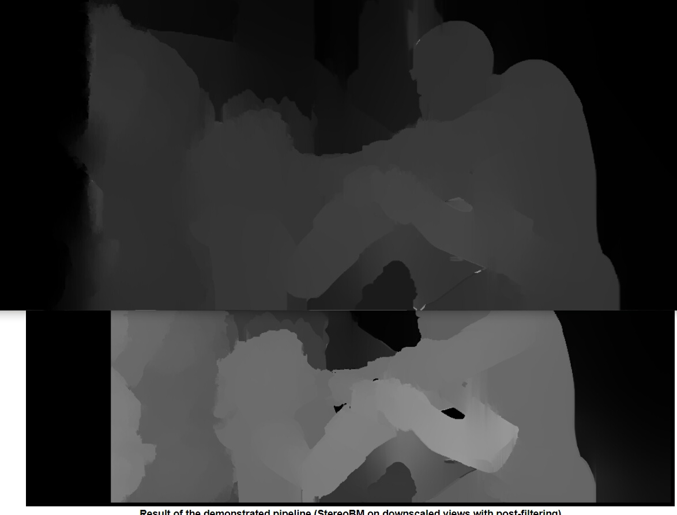
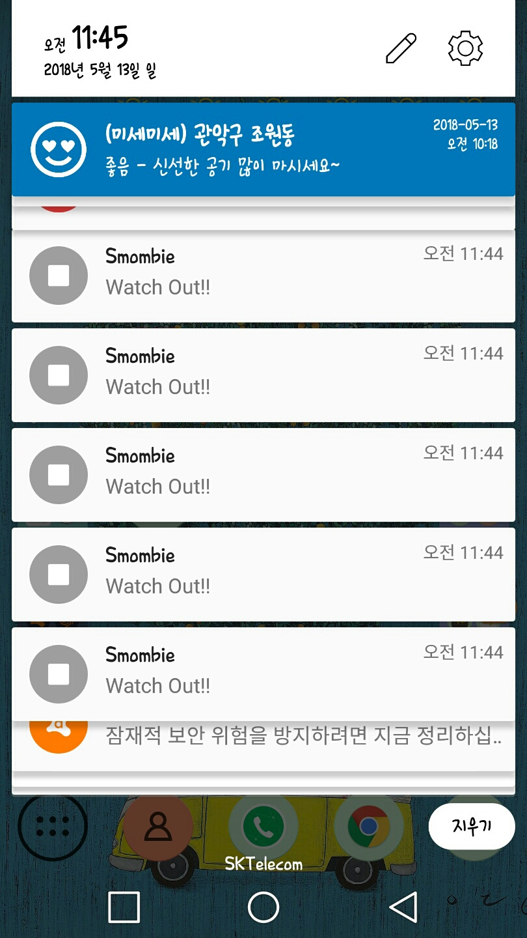
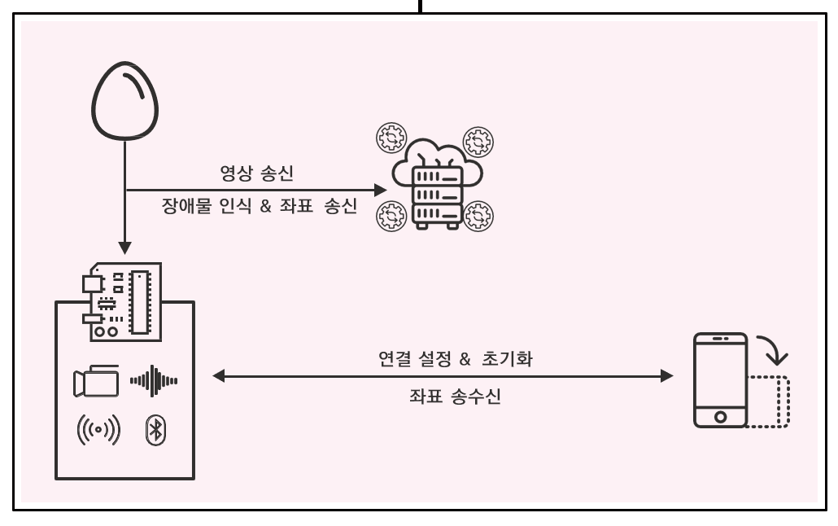
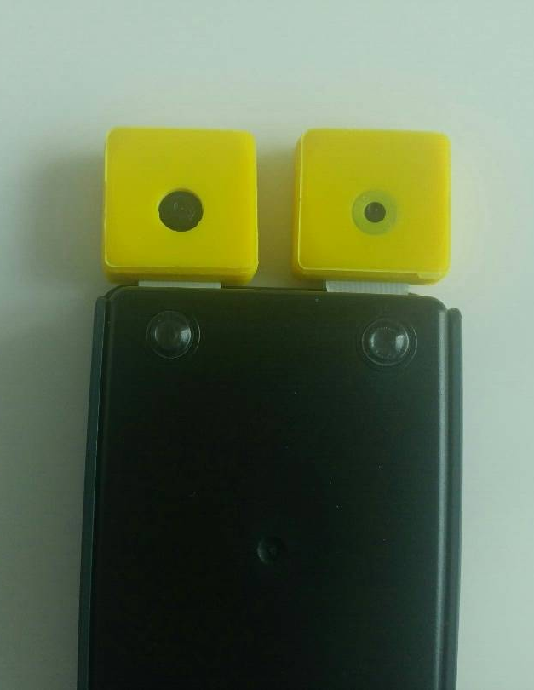
Stereo Matching 알고리즘을 이용한
스마트폰 보행자 사고 예방 시스템
Pedestrian Accident Prevention Program through
Distance measurement Algorithm
컴퓨터 공학과
지도교수 : 배유석 교수님
정 웅
김범수
문의 : 010 - 8382 - 4382
개발배경
스마트폰 보행자의 사고가 해가 거듭될수록
늘어나는 추세
스마트폰 보행자의 사고를 정부에서 주목
스마트폰 보행자의 사고에 대해 마땅한 해결책이 나오지 않는 상황
개발목표 및 내용
Stereo Matching 알고리즘
스마트폰 보행자가 전방의 장애물을 인지할 수 있도록 경고 시스템 개발
Stereo Matching 알고리즘을 통해 거리 인식
별도의 장치를 탈부착 형태로 구현
알림을 통해 보행자에게 경고
기대효과 및 시장성
개발결과
• 스마트폰 보행자의 사고를 줄일 수 있는 장치 제공
• 스마트폰 보행자 사고에 대한 해결책 제공
시스템 구성도
Stereo Matching 알고리즘을
이용하여 스마트폰 보행자 사고를 경고하는 사고예방시스템
사고 예방 장치

